Slide 1
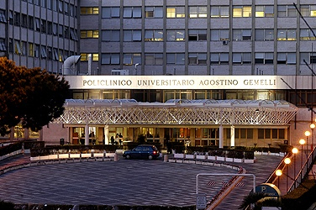
Come capire quando le prove funzionali non sono attendibili
Riccardo Pistelli
Università Cattolica - Roma

Slide 5
Alcuni punti importanti
Esame eseguito in conformità allo standard ERS/ATS 2005
Dati antropometrici accurati
Dati di riferimento espliciti
Quesito clinico esplicito
Esecuzione sia di capacità vitale lenta sia di capacità vitale forzata obbligatoria
Grafico della manovra di espirazione forzata selezionata obbligatorio
Grafico della manovra di inspirazione forzata selezionata raccomandato
Grafico di sovrapposizione di tutte le manovre di espirazione forzata fortemente raccomandato
Presenza della curva di tidal volume nel grafico della espirazione forzata selezionata fortemente raccomandato.

Slide 9
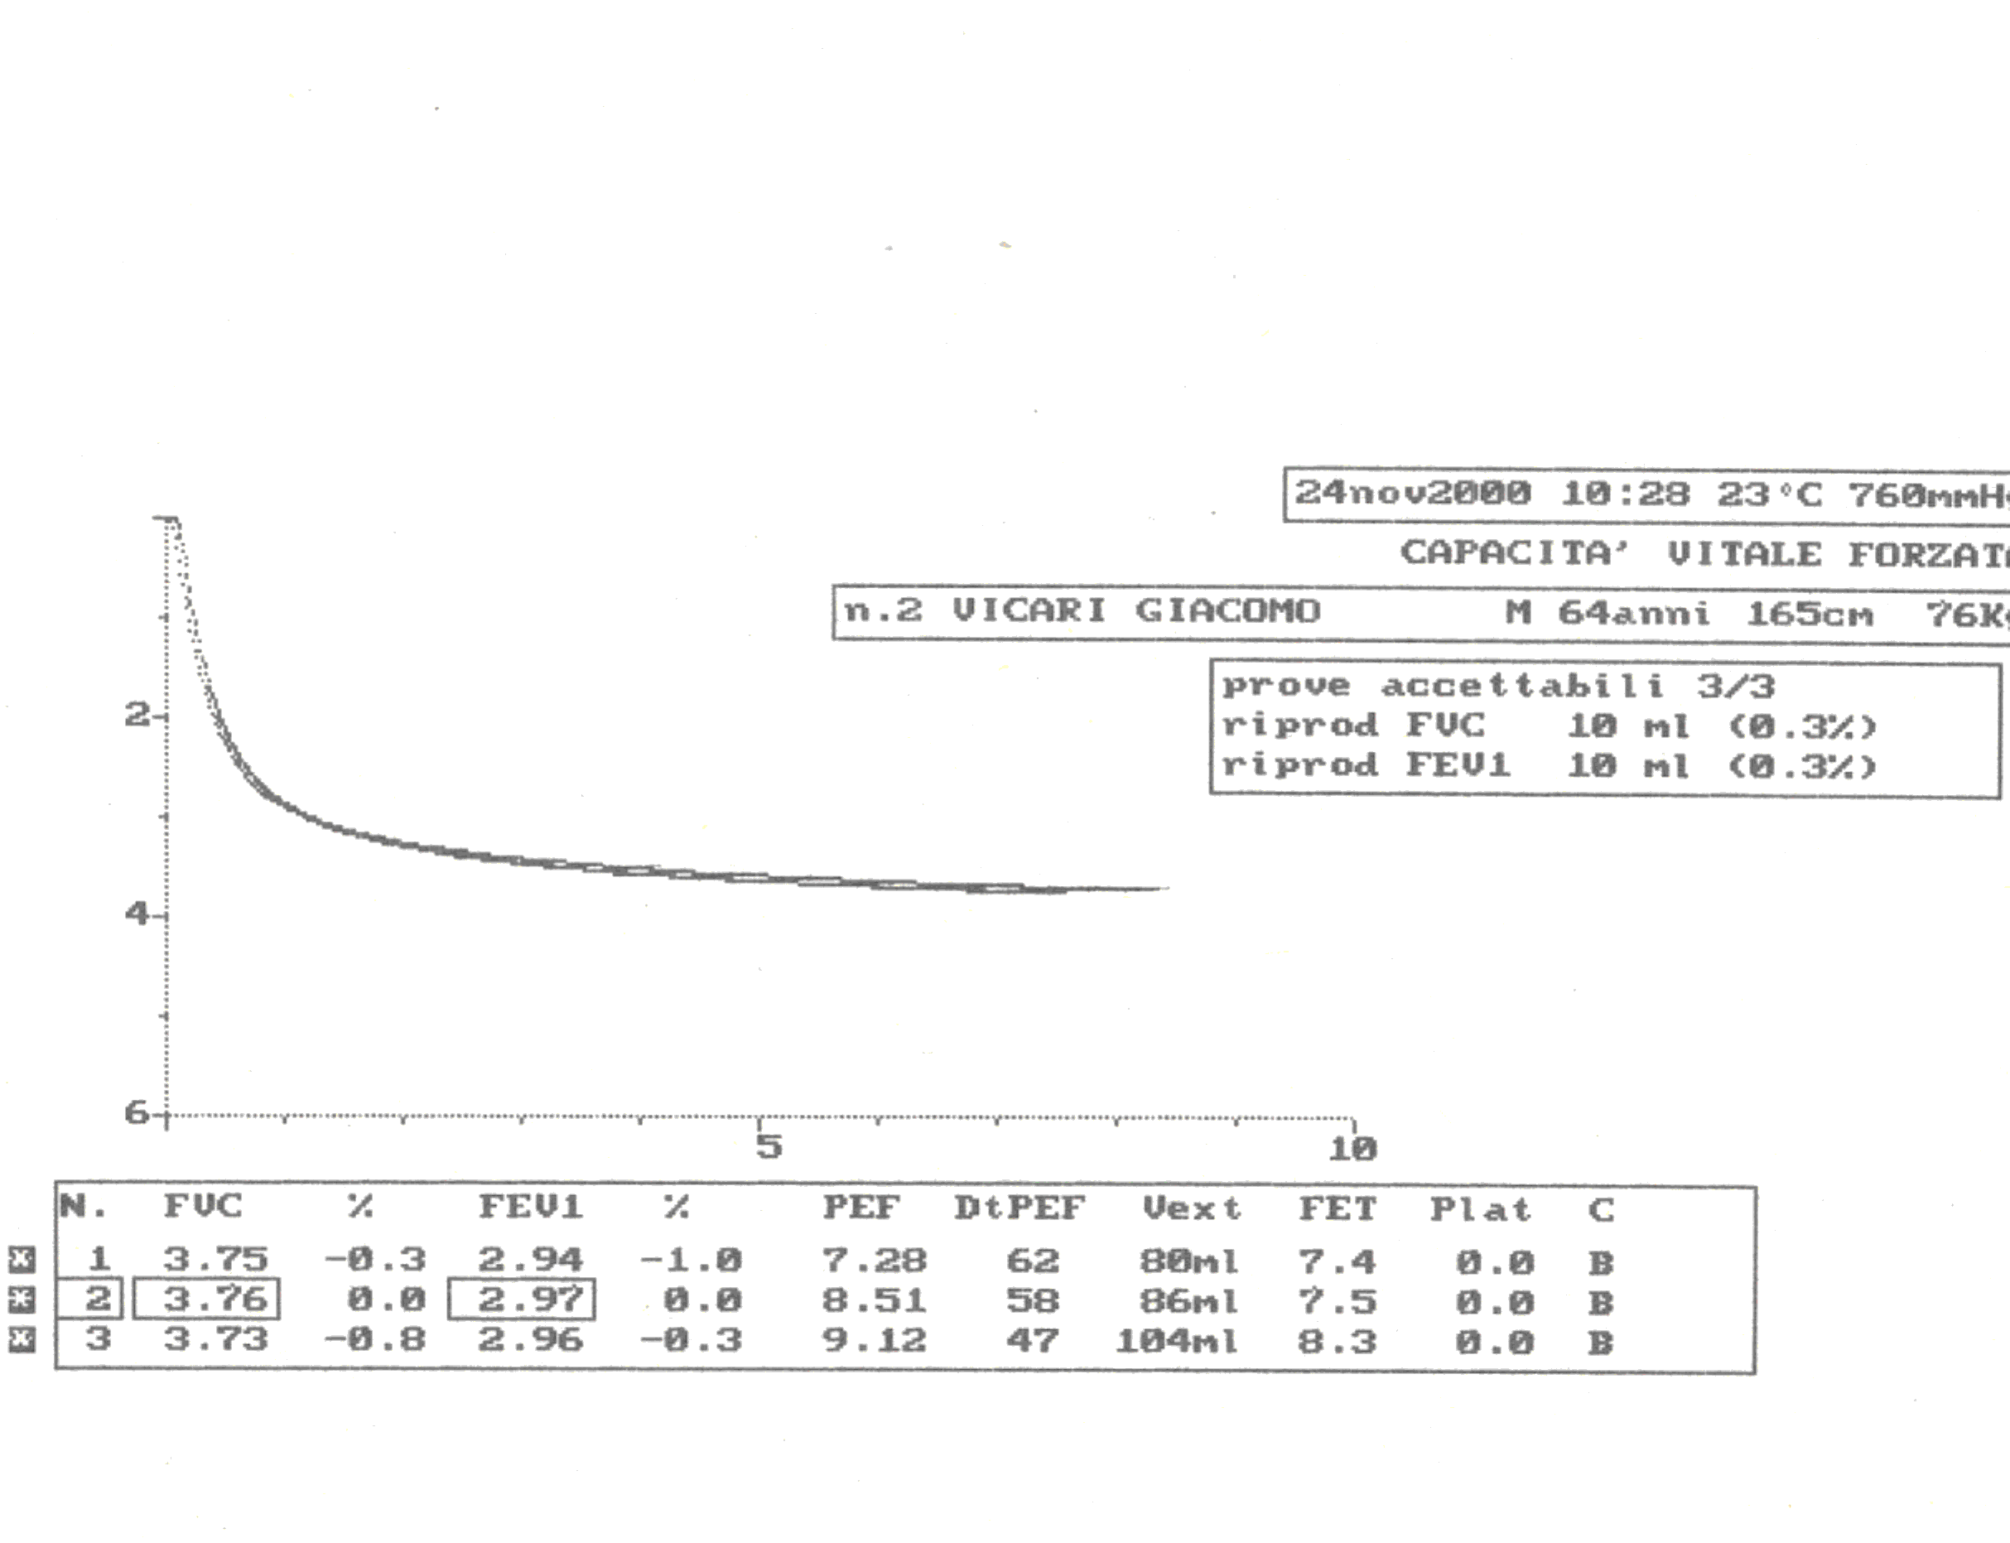
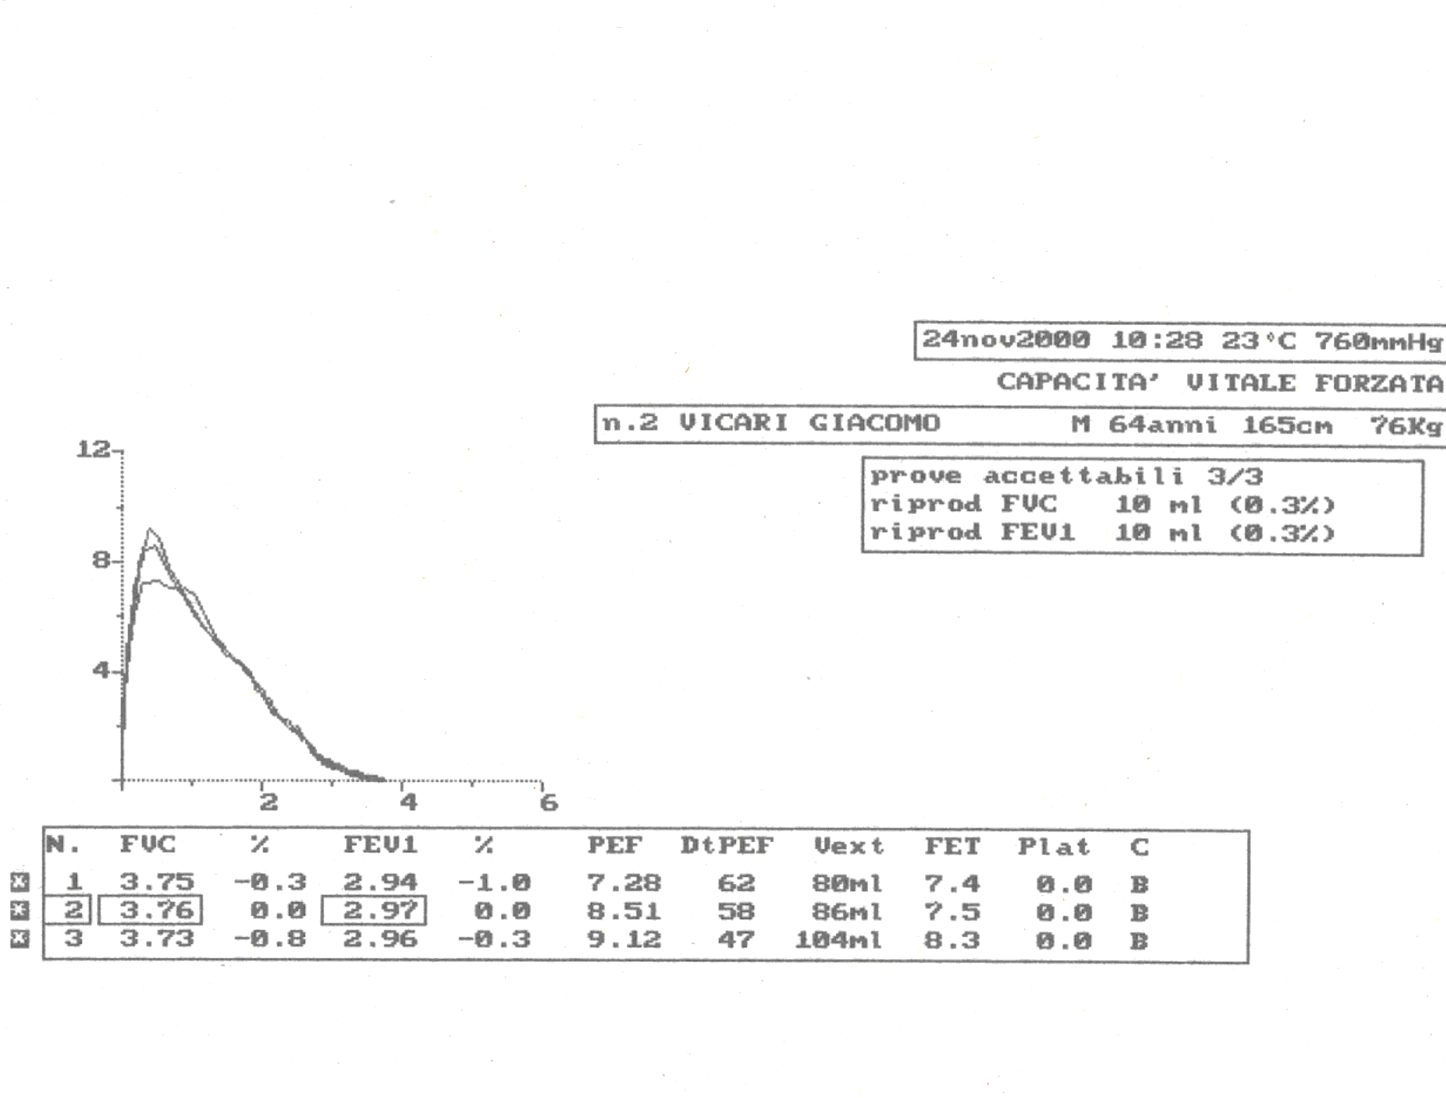
Notes:
La qualità del dato spirometrico può essere apprezzata in larga misura osservando la morfologia delle curve ottenute. Per questo scopo la rappresentazione della curva di espirazione nel formato cosiddetto Flusso/Volume è assai più ricca di informazione del vecchio formato Volume/Tempo. Si ritiene inaccettabile una refertazione di dati spirometrici che non sia accompagnata dalla documentazione della morfologia delle manovre spirometriche eseguite.

Slide 10
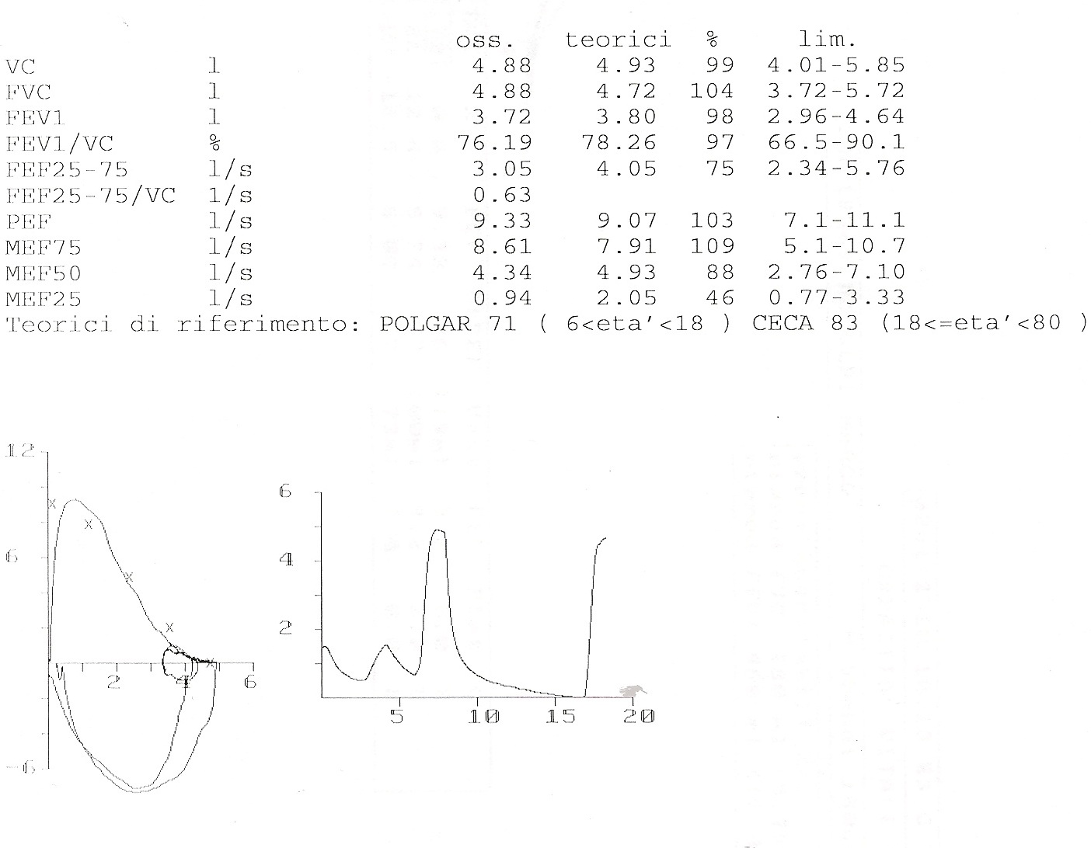

Slide 11
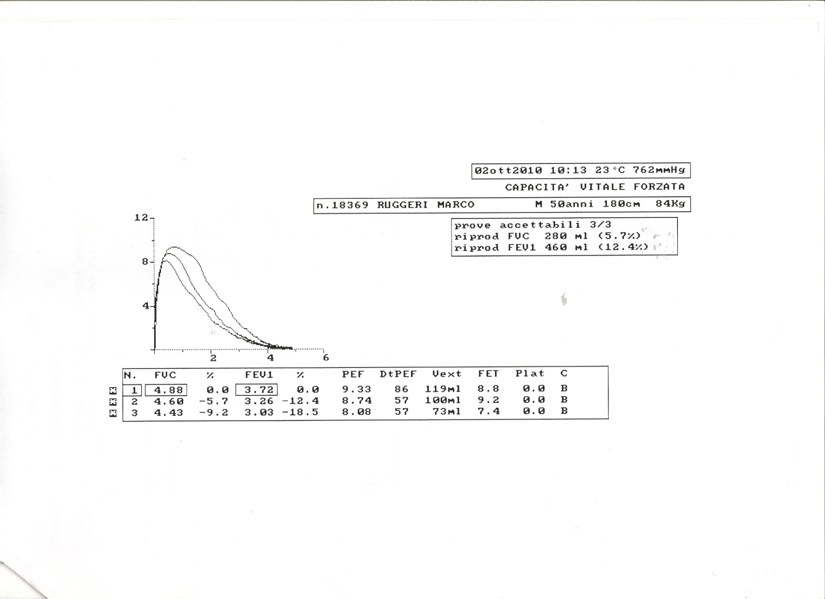

Slide 12
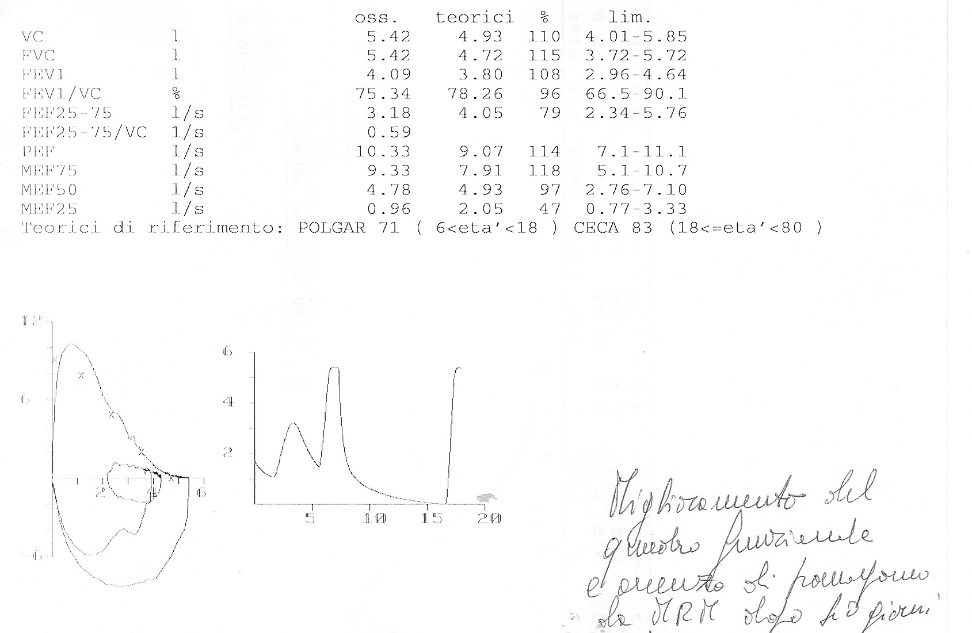

Slide 13
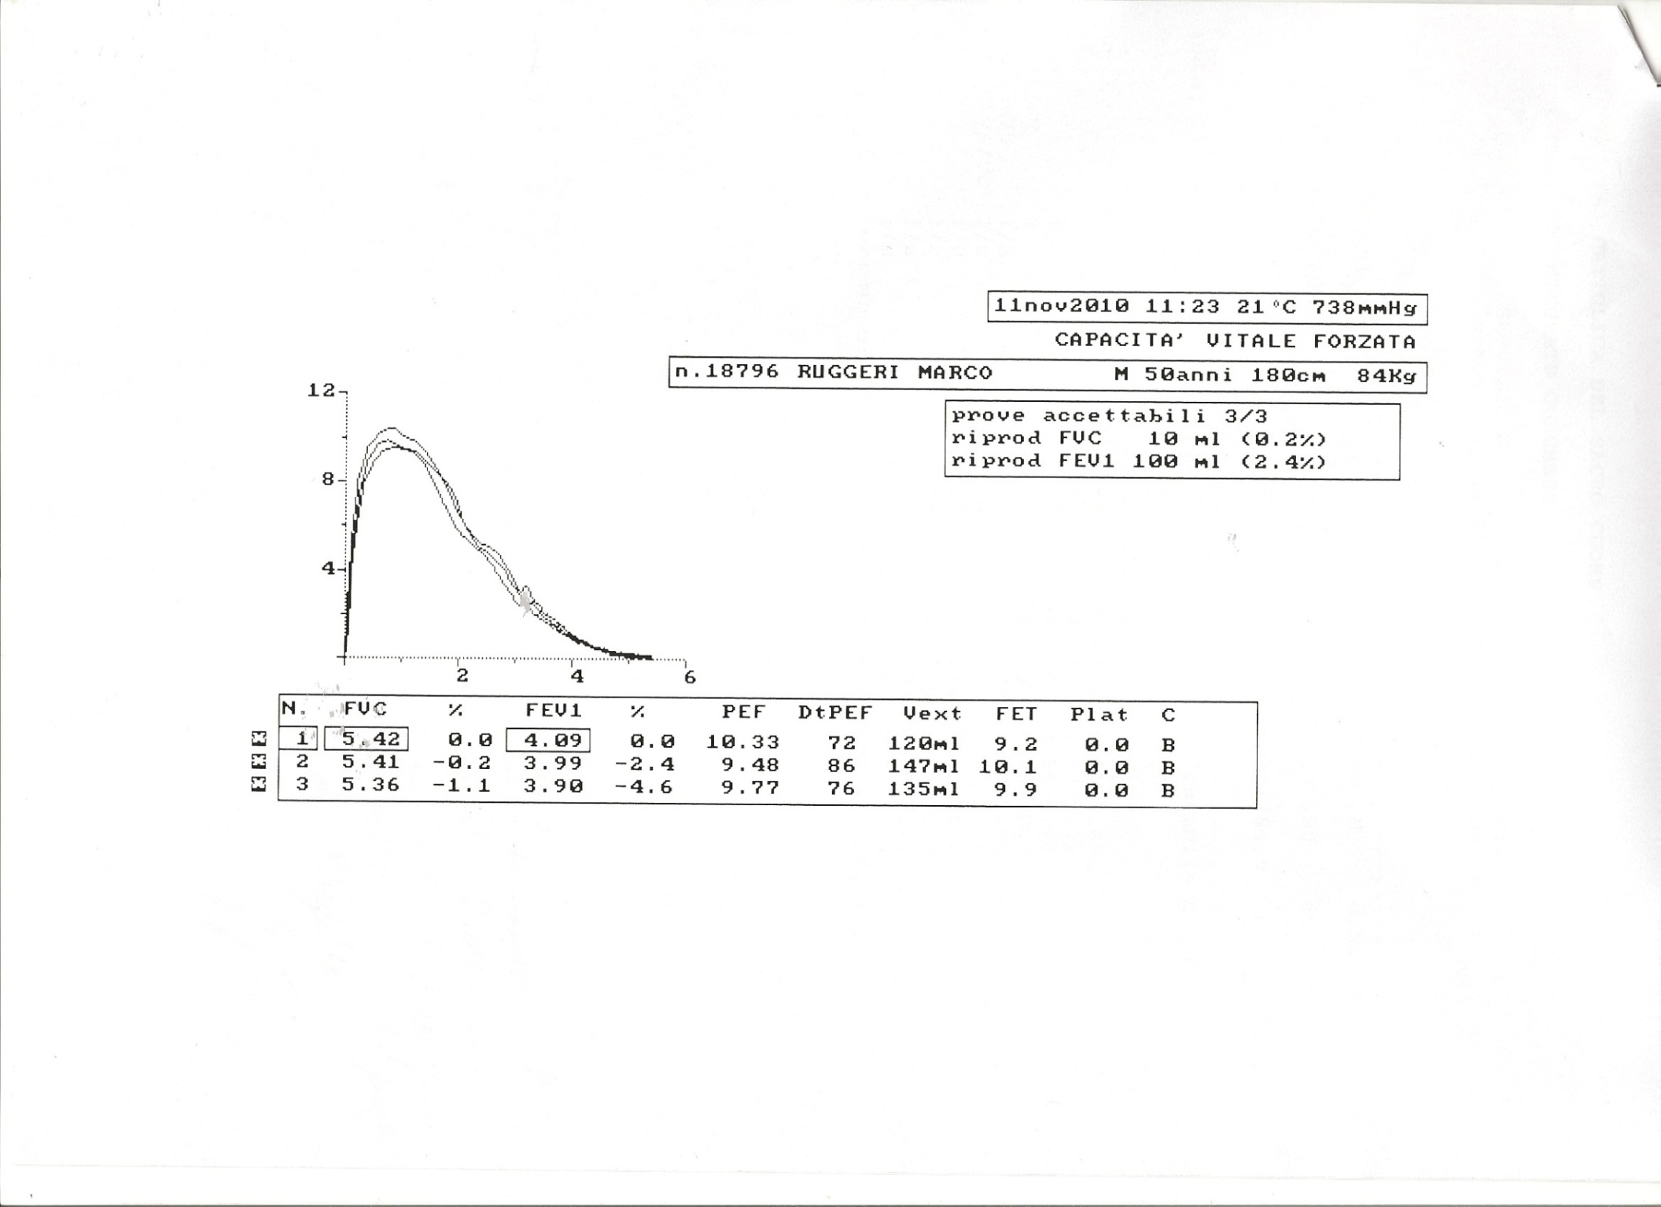

Slide 14
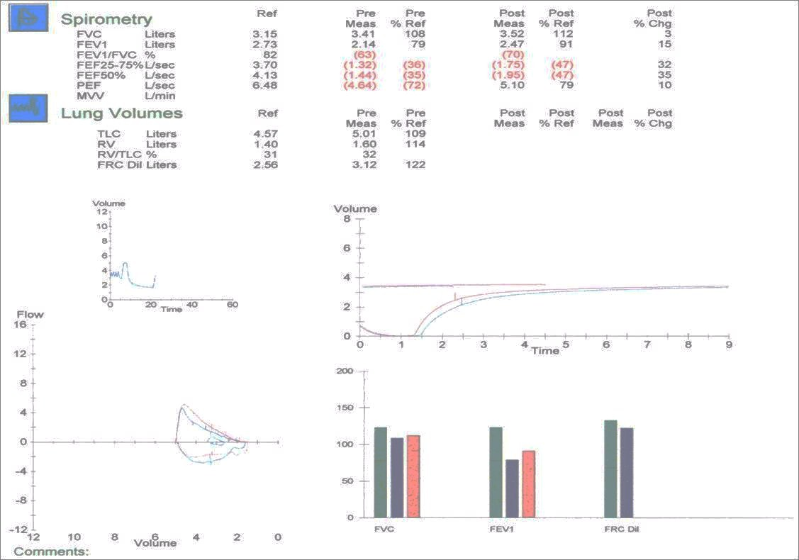

Slide 15
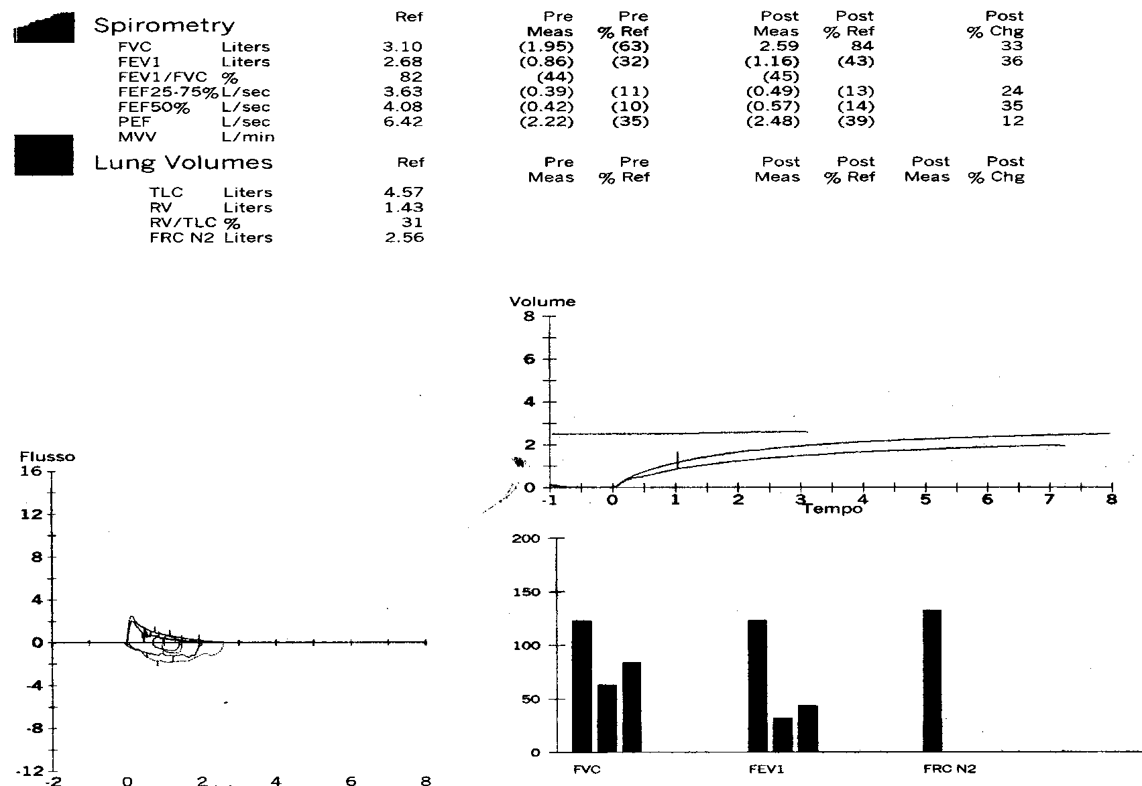

Slide 16
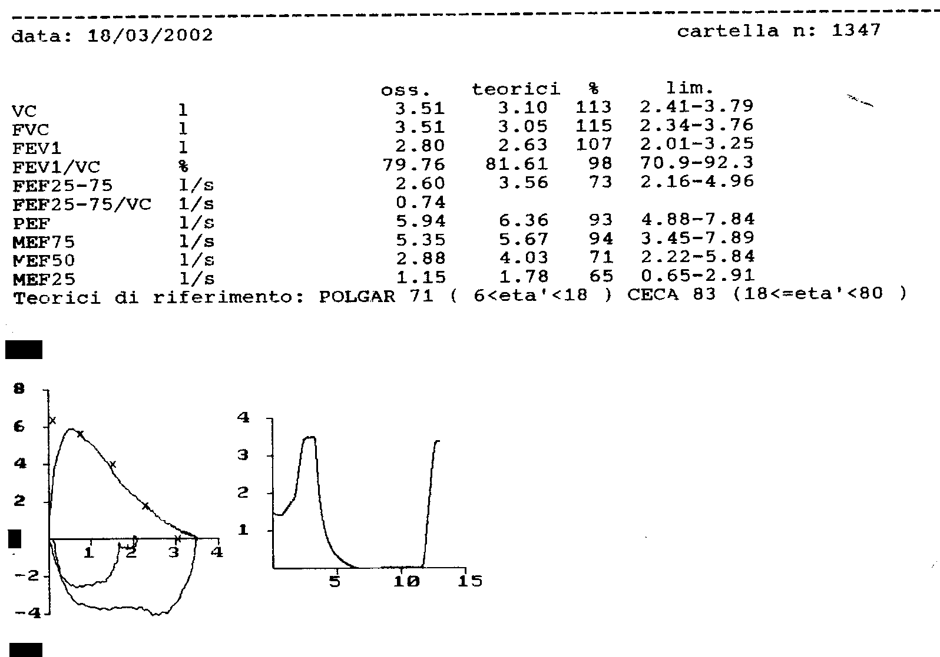

Slide 17
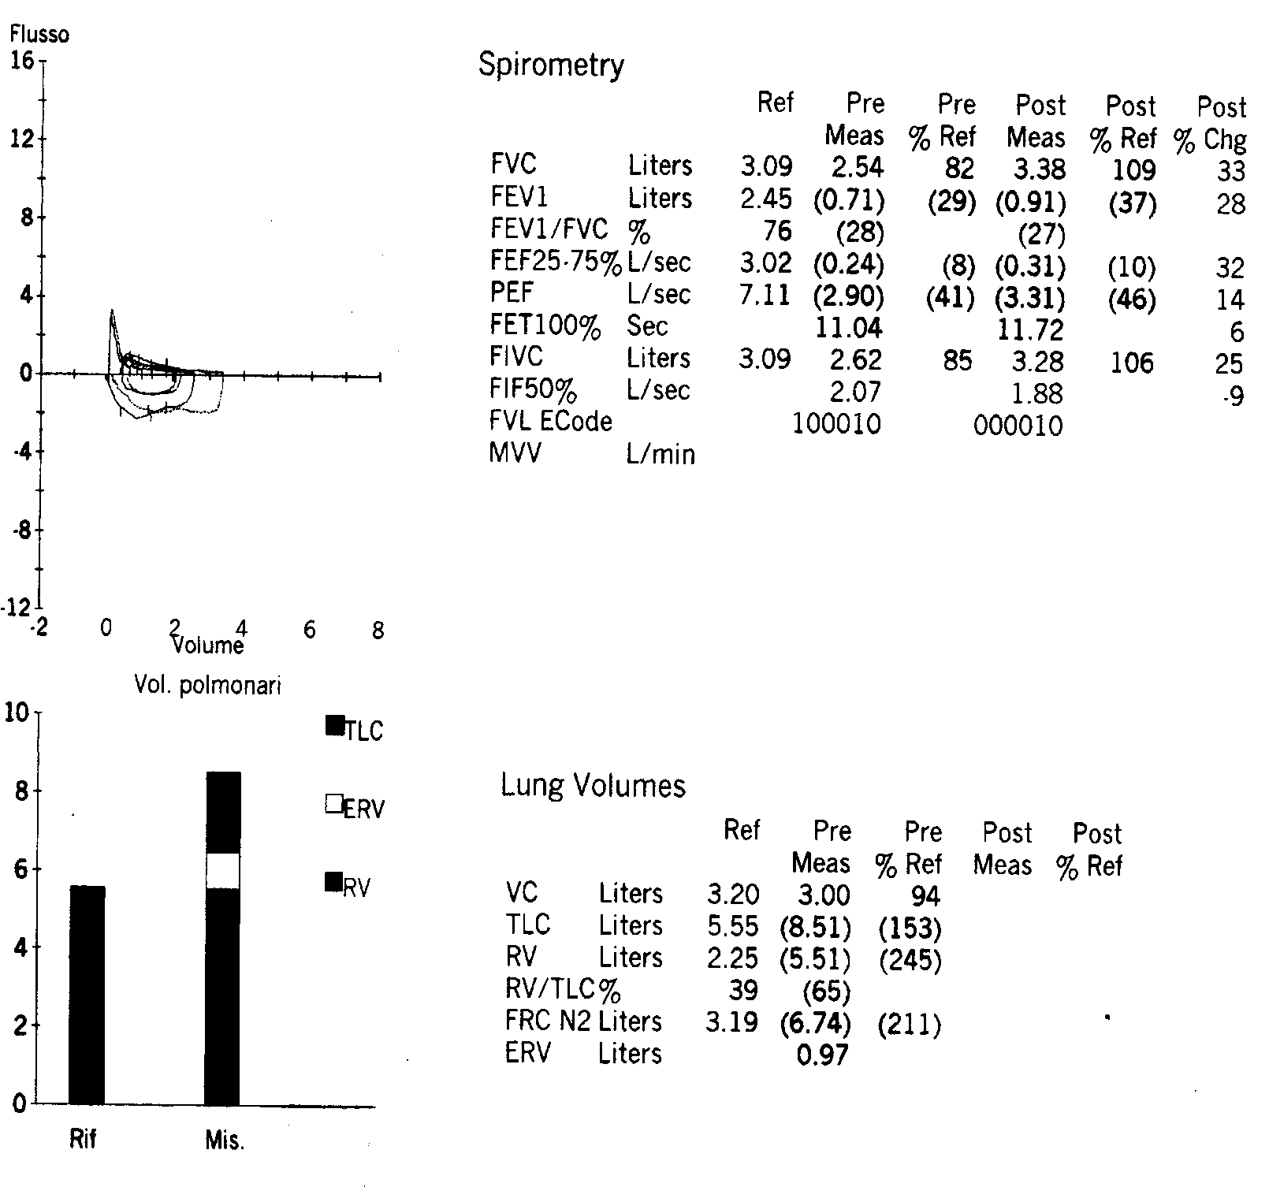

Slide 18
Un caso di asma bronchiale
Donna di 29 anni, casalinga, sposata con due figli. Venne alla nostra osservazione perché affetta da asma durante la terza gravidanza. Poliallergica, era stata trattata a lungo con TIS senza vantaggi apprezzabili.
La prima diapositiva corrisponde alla prima visita effettuata presso il nostro ambulatorio
La seconda corrisponde ad una visita effettuata dopo alcuni anni di auto-sospensione della terapia
La terza corrisponde ad una visita effettuata dopo poche settimane dalla ripresa della terapia

Slide 19
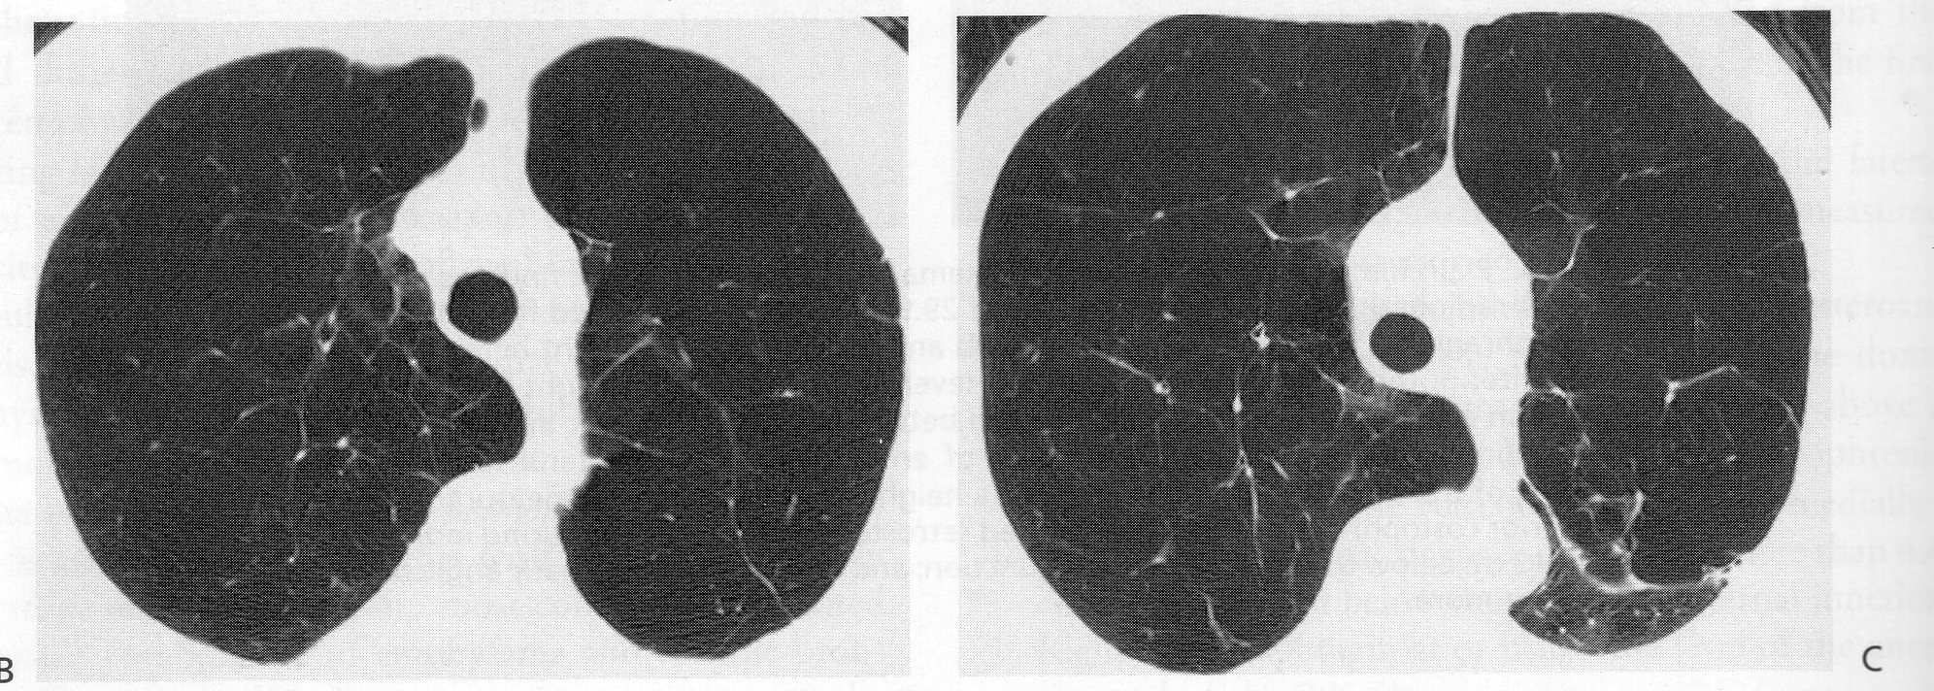
La quarta diapositiva corrisponde a….

Slide 22
Implications of adopting the Global Lungs Initiative 2012 all-age reference equations for spirometry
GLI 2012 equations produce similar predicted values for FEV1 and FVC compared with NHANES, but produce larger values than ECSC. Differences in the LLN lead to an important increase in the prevalence rate of a low FVC compared to ECSC, and a significant decrease compared to NHANES prediction equations. Adopting GLI 2012 equations has small effects on the prevalence rate of airway obstruction. GOLD stages 2–4 lead to .20% underdiagnosis of airway obstruction up to the age of 55 years and to 16–23% overdiagnosis in older subjects. GLI 2012 equations increase the prevalence of a ‘‘restrictive spirometric pattern’’ compared to ECSC but decrease it compared to NHANES.
Philip H. Quanjer et al. Eur Respir J 2013

Slide 23
Come definire la presenza di malattia?
If the definition of a disease is the presence of a value of a functional parameter below the LLN, the clinician is in an apparent situation of certainty until the next change of the LLN, for example following the publication of new equations. A situation in which a diagnosis can be accepted or refused according to a changing external standard is clearly not acceptable and may be one of the reasons of the under use of the functional assessment in the clinical practice of respiratory medicine. Up to now, the possible solution is the use of the LLN according to its probabilistic definition: 5th centile of the distribution in the normal reference population. It is possible then to compare that probability of being a member of the normal healthy population with the probability of being affected by a disease as suggested by all the other already collected clinical data. If the probability of the presence of a disease is quite high, it could be sensible to push higher the LLN to accept that diagnosis. In the opposite case, it could be sensible to push the LLN in the opposite direction.

Slide 24
Conclusioni
Gli esami funzionali eseguiti in ambito clinico debbono rispondere ad un quesito clinico.
La qualità intrinseca dell’esame eseguito è un prerequisito della sua utilità clinica.
Tuttavia soltanto una valutazione comparata fra I risultati di un esame di qualità elevata e le probabilità ” a-priori “ del medesimo risultato ne consentirà un uso adeguato.

